Slide 1
Лекция 3.
Устройства приема и преобразования сигналов РЛ6-81
Входные цепи радиоприемника

Slide 2
Литература
Розанов Б.А. Приемники радиосистем. Конспект лекций
Фомин Н.Н., Буга Н.Н., Головин О.В. и др. Радиоприемные устройства. Под ред. Н.Н.Фомина
Радиоприемные устройства под ред. Л.Г. Барулина, 1984
Пушкарев В.П. Устройства приема и обработки сигналов, 2012

Slide 3
3.1. Назначение, структура и классификация входных цепей
Входная цепь предназначена для селективной передачи сигнала из антенны на вход первого каскада приемника с наименьшими потерями и искажениями.
Входные цепи должны обеспечивать:
1.Селективность при действии сильных помех, вызывающих перекрестную модуляцию и другие нелинейные явления;
2.Селективность по побочным каналам приема;
3.Полосу пропускания, достаточную для неискаженного приема сигнала;
4.Минимально возможную величину собственных шумов;
5.Максимально возможный коэффициент передачи;
6.Слабое влияние изменения параметров антенны на стабильность показателей качества приемника;
7.Простоту осуществления перестройки в заданном диапазоне частот в сочетании с надежностью конструкции, малыми габаритами и весом;
8.Необходимое постоянство характеристик в диапазоне частот.

Slide 4
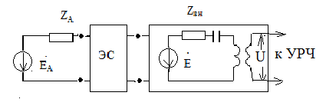
В соответствии с указанными требованиями структурная схема входной цепи можно представить в виде рисунка
Структурная схема входной цепи. ЭС – элемент связи
Входная цепь состоит из резонансной системы (при выполнении на сосредоточенных элементах – одиночного колебательного контура или полосового фильтра) и элемента связи с антенной. Резонансная система обеспечивает селективность при заданной полосе пропускания.
Влияние антенны на резонансную систему сводится к внесению в первый контур резонансной системы через элемент связи ЭДС $\dot{E}$ и комплексного сопротивления Z_{ВН}.
Элемент связи с антенной имеет разное назначение в зависимости от типа антенны. При работе с настроенной антенной он обеспечивает согласование по мощности между антенной и резонансной системой входной цепи. При работе с ненастроенной антенной элемент связи ослабляет влияние изменения параметров антенны на стабильность параметров резонансной системы.

Slide 5
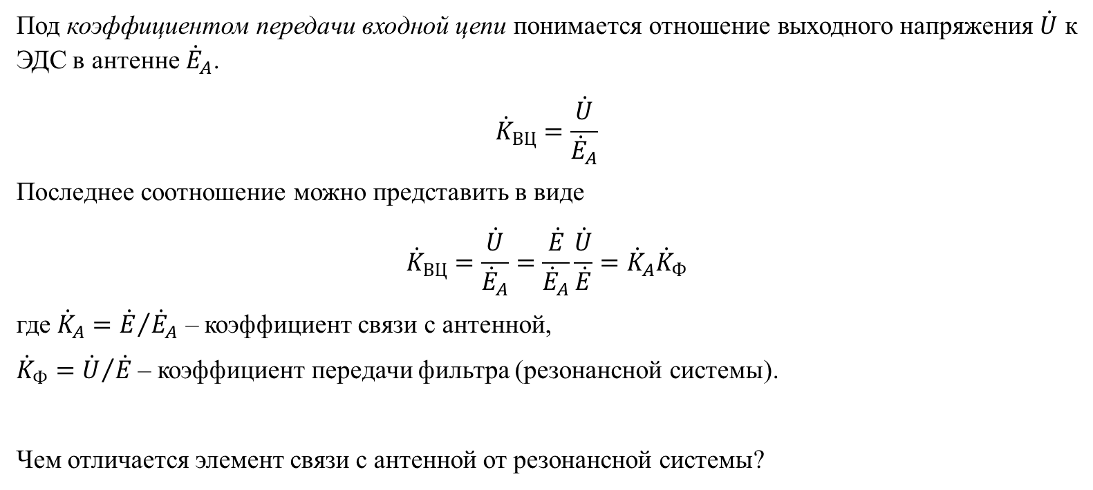
Под коэффициентом передачи входной цепи понимается отношение выходного напряжения $\dot{U}$ к ЭДС в антенне ${\dot{E}}_{A}$.
$${\dot{K}}_{ВЦ}=\frac{\dot{U}}{{\dot{E}}_{A}}$$
Последнее соотношение можно представить в виде
$${\dot{K}}_{ВЦ}=\frac{\dot{U}}{{\dot{E}}_{A}}=\frac{\dot{E}}{{\dot{E}}_{A}}\frac{\dot{U}}{\dot{E}}={\dot{K}}_{A}{\dot{K}}_{Ф}$$
где ${\dot{K}}_{A}={\dot{E}}/{{\dot{E}}_{A}}$ – коэффициент связи с антенной,
${\dot{K}}_{Ф}={\dot{U}}/{\dot{E}}$ – коэффициент передачи фильтра (резонансной системы).
Чем отличается элемент связи с антенной от резонансной системы?

Slide 6
Классификация входных цепей:
- по типу резонансной системы 1. Одноконтурная, 2. Многоконтурная (как правило, двухконтурная).
- по типу настройки 1. С постоянной (фиксированной) настройкой, 2. С переменной настройкой.
- по способу перестройки в пределах диапазона 1. С плавной перестройкой, 2. С дискретной перестройкой
- по способу управления настройкой 1. С механической настройкой, 2. С электронной настройкой.
- по типу связи с антенной 1. Связанная с настроенной антенной, 2. Связанная с ненастроенной антенной.
- по виду элемента связи с антенной 1. С емкостной связью через разделительный конденсатор, 2. С трансформаторной связью, 3. С комбинированной связью.
- по виду связи со входом следующего каскада, 1 С полным включением колебательного контура, 2 С частичным включением колебательного контура при трансформаторной, автотрансформаторной, емкостной и комбинированной связи.

Slide 7
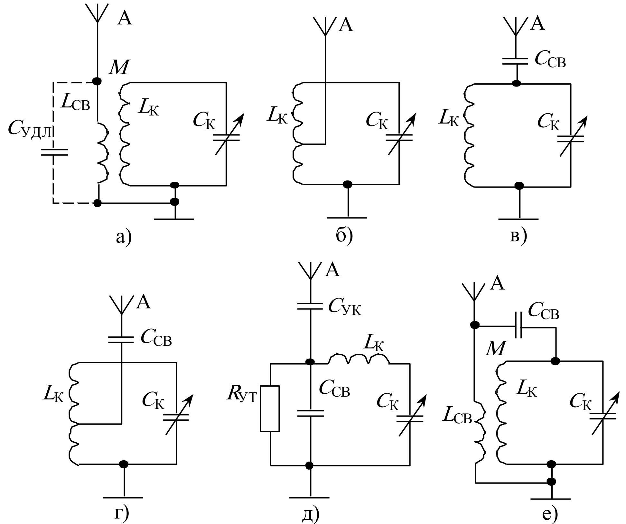
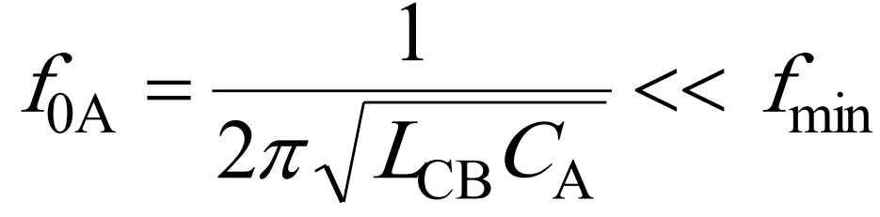
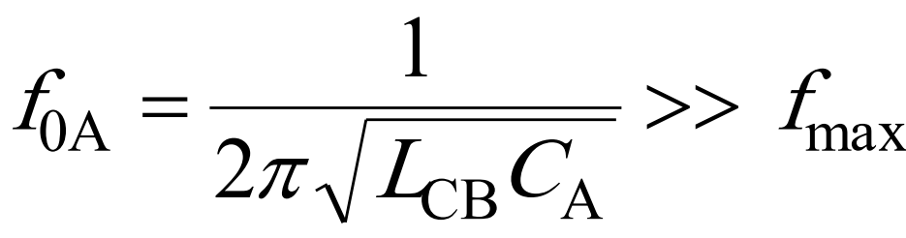
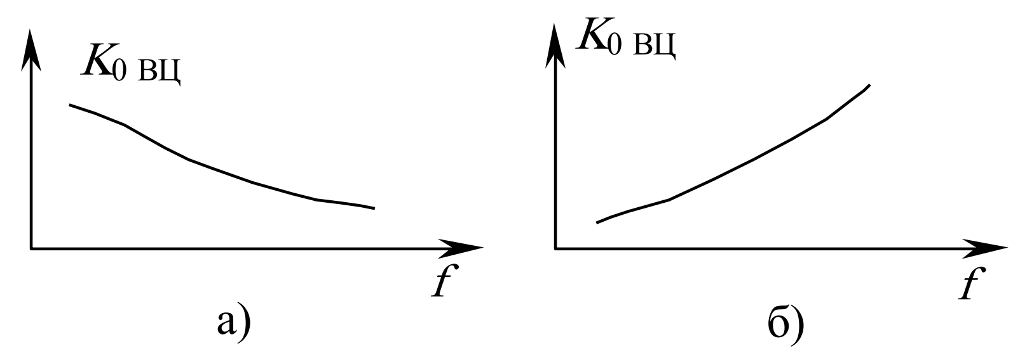
Варианты схем входных цепей
Основные схемы входной цепи по виду связи с антенной выполняются по схеме с индуктивной, емкостной или комбинированной связью с антенной. Входные цепи диапазонных радиоприемных устройств используют ненастроенную антенну, когда резонансная частота антенной цепи лежит вне диапазона рабочих частот.
Индуктивная связь входной цепи с антенной (рис. а) может работать в режиме удлинения, когда резонансная частота антенной цепи меньше минимальной частоты, так что
или в режиме укорочения, когда резонансная частота антенной цепи больше максимальной частоты рабочего диапазона:
В большинстве случаев, когда необходимо обеспечить минимальную зависимость резонансного коэффициента передачи от частоты настройки, используют режим удлинения.
Зависимости резонансного коэффициента передачи входной цепи с индуктивной связью с антенной в режиме удлинения (а) и укорочения (б)

Slide 8
Автотрансформаторную связь (рис. б) применяют при работе радиоприемника со штыревой или телескопической антенной. В отдельных случаях при использовании малогабаритных антенн возможно полное включение антенны в контур входной цепи.
Простотой реализации отличается входная цепь с внешнеемкостной связью (рис. в, г). Величина емкости связи составляет 5 … 30 пФ. Данная схема обеспечивает большой коэффициент передачи, но значительная неравномерность резонансного коэффициента передачи ограничивает ее использование. Поэтому ее рекомендуют для радиоприемников невысокого качества или для растянутых поддиапазонов принимаемых частот. Зависимости резонансного коэффициента передачи входных цепей представлены на рисунках.
Во всех схемах требуемые значения граничных частот диапазона (поддиапазона) приемника обеспечивают подстроечный конденсатор и элемент подстройки катушки индуктивности (сердечник).
Зависимости резонансного коэффициента передачи входной цепи с автотрансформаторной, внешнеемкостной (а), внутриемкостной и комбинированной связью с антенной (б)

Slide 9
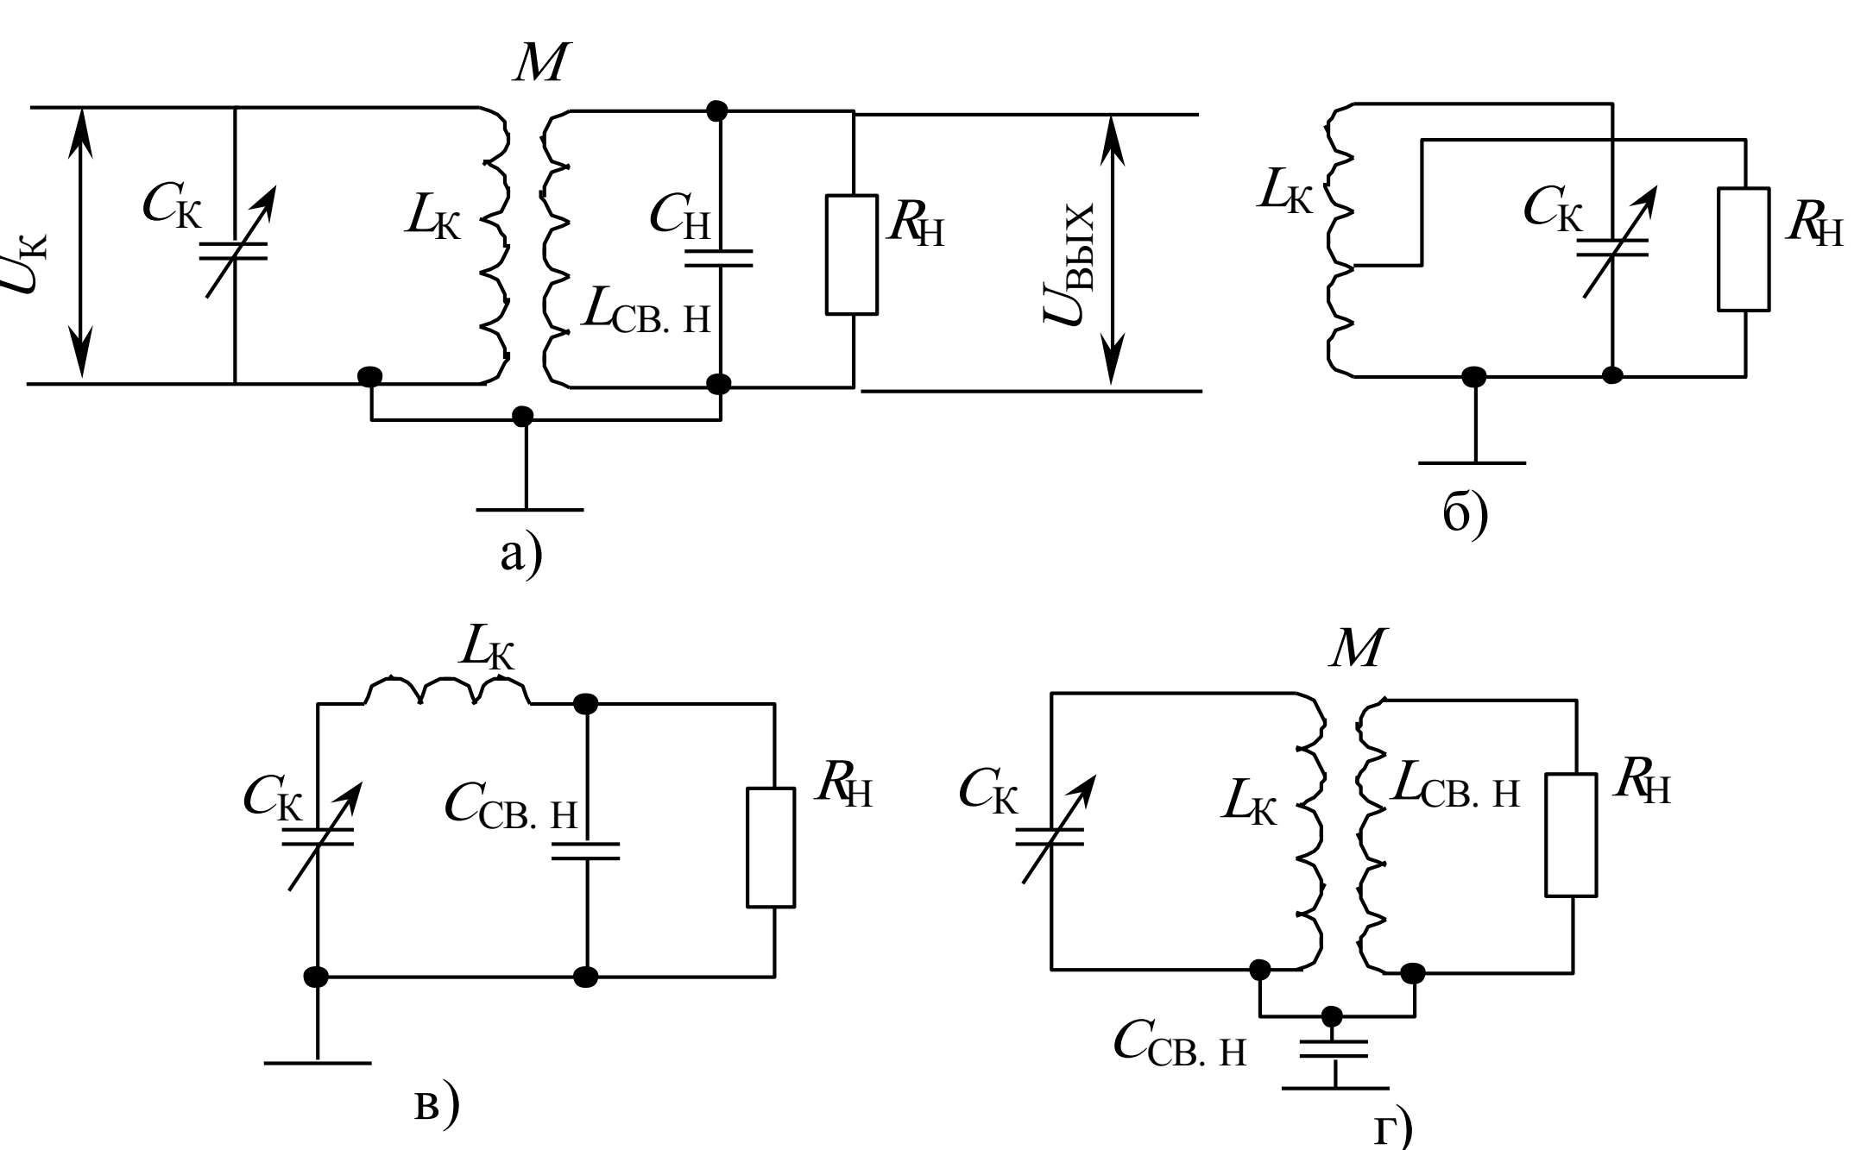
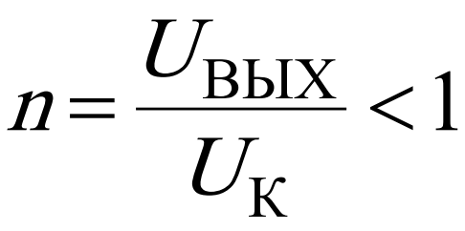
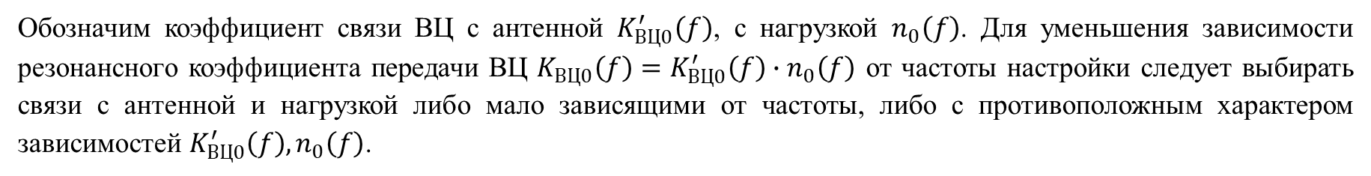
Схемы связи колебательного контура (фильтра) с первым каскадом приемного устройства могут быть выполнены с гальванической, емкостной или индуктивной связями (рисунок).
Для уменьшения влияния нагрузки, приводящей к ухудшению селективности, коэффициента перекрытия по частоте и расстройке входного контура, применяют частичное включение
Обозначим коэффициент связи ВЦ с антенной $K_{ВЦ0}^{′}\left(f\right)$, с нагрузкой $n_{0}\left(f\right)$. Для уменьшения зависимости резонансного коэффициента передачи ВЦ $K_{ВЦ0}\left(f\right)=K_{ВЦ0}^{′}\left(f\right)∙n_{0}\left(f\right)$ от частоты настройки следует выбирать связи с антенной и нагрузкой либо мало зависящими от частоты, либо с противоположным характером зависимостей $K_{ВЦ0}^{′}\left(f\right), n_{0}\left(f\right)$.

Slide 10
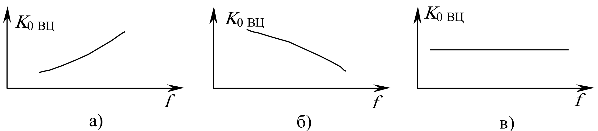
Трансформаторная (автотрансформаторная) связь контура и нагрузки (рис. а, б) отличается постоянством коэффициента включения n_{Н0}(f). Недостатком этого включения является наличие паразитного резонанса, обусловленного L_{СВ.} и C_{Н}, что приводит к возникновению паразитного канала приема. Схема с внутреннеемкостной связью (рис в) более помехоустойчива: свободна от паразитных настроек, коэффициент передачи по комбинационным помехам убывает с ростом частоты. При предъявлении высоких требования к постоянству параметров выбирают комбинированную связь (рис. г).
Зависимости резонансного коэффициента передачи колебательного контура входной цепи с индуктивной связью с внутриемкостной и комбинированной связью с нагрузкой показаны на следующем рисунке
Зависимости резонансного коэффициента передачи колебательного контура входной цепи с индуктивной связью (а, б) внутриемкостной (в) и комбинированной связью (в) с нагрузкой от частоты настройки входной цепи

Slide 11
Для входных цепей коротких волн характерно применение растянутых и полурастянутых диапазонов, поэтому для уменьшения коэффициентов перекрытия характерно использование дополнительных последовательного и параллельного конденсаторов. Радиоприемные устройства КВ диапазона, работающие на одной фиксированной частоте (в относительно узком диапазоне частот) используют настроенные антенны, работающие в режиме бегущей волны в фидере (коаксиальном кабеле). Для обеспечения этого режима используют согласующие устройства: трансформаторы, автотрансформаторы, делители. Поскольку в этом случае перестройки входной цепи не требуется, то выбор связи входной цепи с антенной и с нагрузкой особой роли не играет.

Slide 12
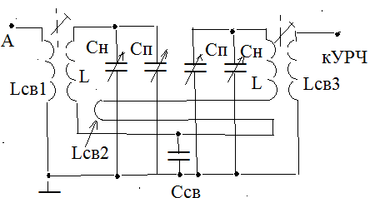
Входная цепь с двухконтурным полосовым фильтром и трансформаторной связью с антенной
Схема входной цепи приведена на рисунке. Элементы схемы: настроечные конденсаторы С_{н}, подстрочные конденсаторы С_{п}, катушки индуктивности L, конденсатор внутриемкостной связи между контурами С_{с}, индуктивность связи между контурами L_{c2}, индуктивность связи с антенной L_{c1}, индуктивность связи с следующим каскадом L_{c3}. Комбинированная связь между контурами обеспечивает постоянство полосы пропускания входной цепи при ее перестройке в пределах диапазона. Это объясняется тем, что полоса пропускания двухконтурного полосового фильтра зависит от частоты настройки и коэффициента связи между контурами: чем выше частота и чем сильнее связь, тем шире полоса пропускания.
Двухконтурная входная цепь с комбинированной связью между контурами и трансформаторной связью с антенной

Slide 13
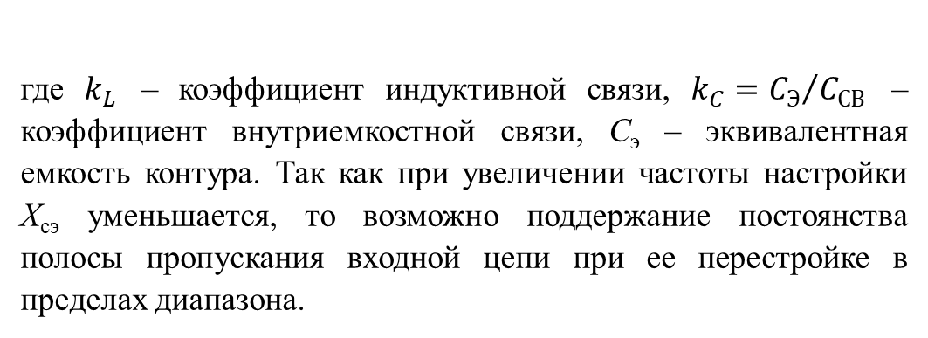

Коэффициент связи между контурами при комбинированной связи равен
$$k=k_{L}+k_{C},$$
где $k_{L}$ – коэффициент индуктивной связи, $k_{C}={C_{Э}}/{C_{СВ}}$ – коэффициент внутриемкостной связи, С_{э} – эквивалентная емкость контура. Так как при увеличении частоты настройки Х_{сэ} уменьшается, то возможно поддержание постоянства полосы пропускания входной цепи при ее перестройке в пределах диапазона.

Slide 14
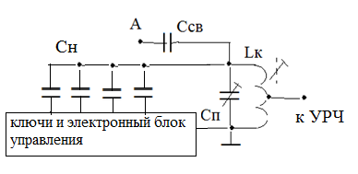
Входная цепь с дискретным конденсатором
Схема одноконтурной входной цепи с дискретным конденсатором в качестве элемента настройки и функциональная схема дискретного конденсатора приведены на рисунке. Дискретный конденсатор состоит из переключаемых конденсаторов постоянной емкости, причем емкость каждого следующего конденсатора в две раза больше емкости предыдущего. Поэтому количество градаций емкости дискретного конденсатора, а значит, количество фиксированных частот настройки контура равно 2^{m}, где m – количество дискретных конденсаторов.
На вход блока управления электронными ключами поступает m – разрядная двоичная кодовая комбинация от микропроцессорной системы управления радиоприемником. Достоинство входной цепи с дискретным конденсатором – отсутствие механических элементов перестройки, недостаток – ограниченное количество частот фиксированной настройки.
Входная цепь с дискретными конденсаторами

Slide 15
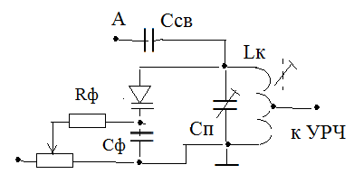
Входная цепь с настройкой варикапом
Входная цепь с настройкой варикапом. Что надо исправить на рисунке?
Элементом настройки является варикап. Запирающее напряжение поступает на варикап с потенциометра через фильтр R_{ф}, С_{ф}. Зависимость емкости варикапа от запирающего напряжения ?.
Вольтфарадная характеристика варикапа описывается выражением

Slide 16
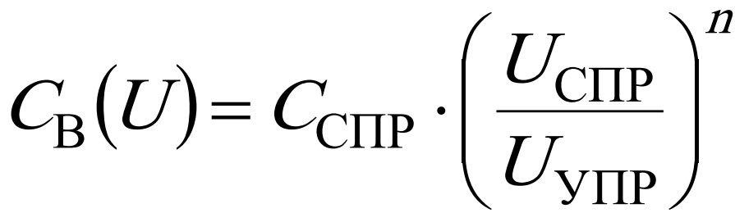
Входная цепь с настройкой варикапом
Входная цепь с настройкой варикапом. Что надо исправить на рисунке?
Элементом настройки является варикап. Запирающее напряжение поступает на варикап с потенциометра через фильтр R_{ф}, С_{ф}. Зависимость емкости варикапа от запирающего напряжения ?.
Вольтфарадная характеристика варикапа описывается выражением
где C_{СПР} – справочное значение емкости варикапа;
U_{СПР} – напряжение, при котором дано справочное значение емкости;
U_{УПР} – управляющее напряжение на варикапе;
n – коэффициент, зависящий от технологии изготовления варикапа (для сплавной технологии n = 0,33; для диффузионной – n = 0,5).

Slide 17
Достоинствами варикапов являются:
▪ малый расход мощности на управление;
▪ высокая стабильность емкости n-p перехода при изменении температуры окружающей среды;
▪ практически безынерционное изменение емкости n-p перехода;
▪ относительно высокая добротность;
▪ широкий частотный диапазон применения варикапов;
▪ низкий уровень собственных шумов;
▪ высокая надежность и долговечность;
▪ небольшие размеры и вес;
▪ нечувствительность к вибрациям и нагрузкам.
Недостатки избирательных цепей, использующих варикапы:
▪ нелинейность вольтфарадной характеристики, что приводит при больших уровнях воздействия на вход радиоприемника сигналов к нелинейным явлениям вида блокирования, перекрестным и интермодуляционным искажениям, гармоническим искажениям;
▪ зависимость добротности варикапа от частоты (падает с ростом частоты) и от приложенного напряжения (возрастает при увеличении управляющего напряжения).

Slide 18
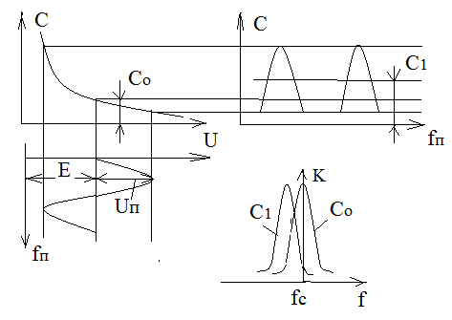
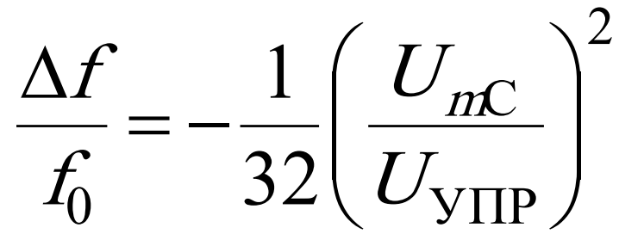
▪ зависимость емкости варикапа от напряжения сильной помехи. Эта зависимость иллюстрируется рисунком
При отсутствии помехи емкость варикапа определяется напряжением постоянного смещения Е и равна С₀. При этой емкости контур настроен на резонансную частоту, равную частоте принимаемого сигнала f_{c}. При появлении сильной синусоидальной помехи с амплитудой U_{п} емкость варикапа изменяется во времени с частотой помехи, постоянная составляющая этой емкости С₁ > C₀, резонансная характеристика контура смещается в область более низких частот, контур оказывается расстроенным относительно частоты принимаемого сигнала. При изменении амплитуды помехи коэффициент передачи входной цепи для сигнала будет изменяться, что приводит к перекрестной модуляции. Относительный сдвиг квазирезонансной частоты контура с варикапом при воздействии с амплитудой U_{mC}

Slide 19
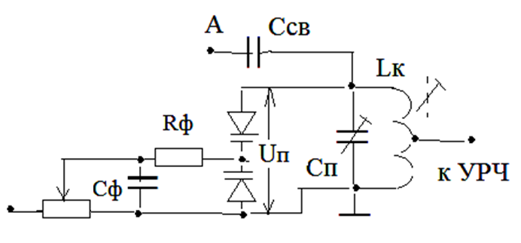
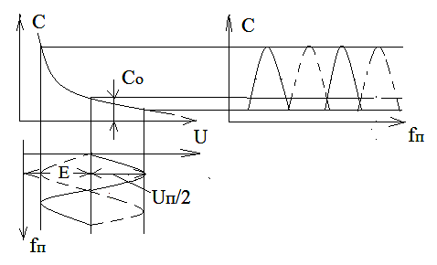
Ослабить влияние помехи можно, используя встречно-последовательным включение варикапов, как это показано на рисунке
Входная цепь с встречно-последовательным включением варикапов
Изменение емкости встречно последовательно включенных варикапов при действии помехи
Зависимость таких основных параметров варикапов, как емкость и добротность, от частоты, начального смещения и уровня воздействующего сигнала приводит к соответствующим изменениям характеристик колебательного контура.

Slide 20
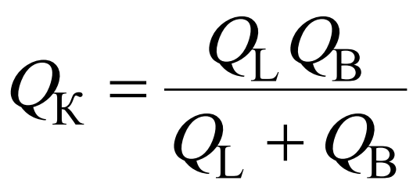
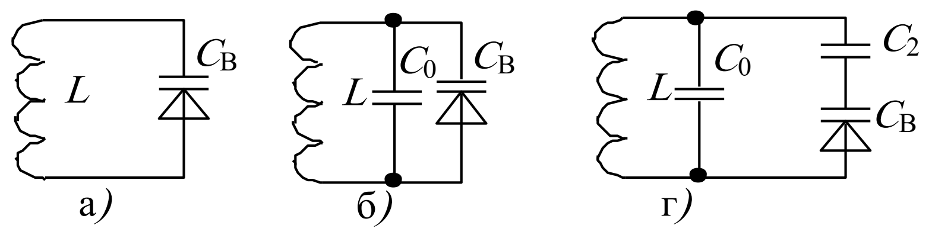
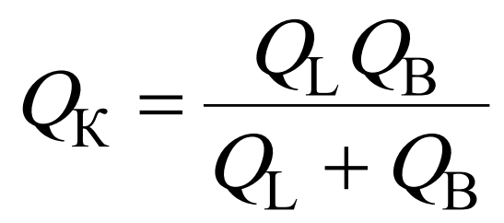
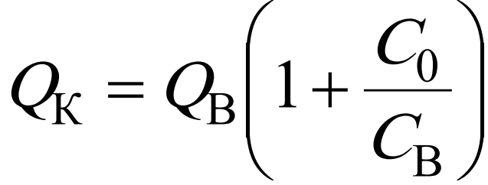
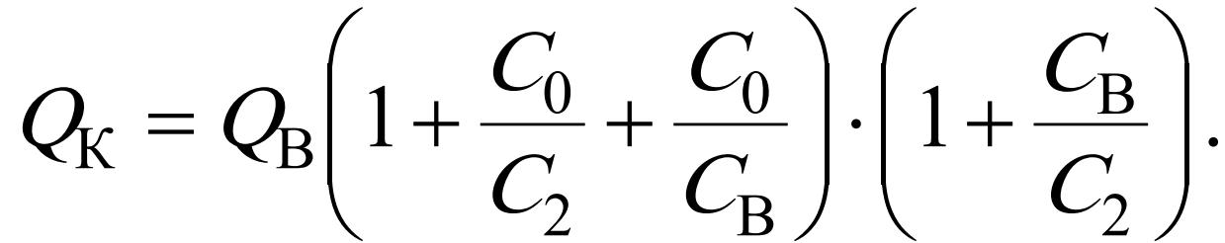
Добротность контура с варикапом определяется выражением
где Q_{L}, Q_{C} – добротность индуктивности и емкости соответственно.
Эквивалентные схемы колебательных контуров входной цепи с электронной перестройкой частоты.
добротность контура
на рисунке а)
Добротность контура рисунок в) определяется добротностью индуктивной и емкостной ветвей контура. Добротность емкостной ветви контура определяется выражением
добротность контура
на рисунке б)
C₀ – постоянная емкость контура.

Slide 21
Включение последовательного конденсатора C₂ позволяет уменьшить потери, вносимые в контур варикапом. Однако такое включение емкости связи (рисунки в) и а)) приводит к уменьшению коэффициента перекрытия по частоте. Для устранения этого недостатка используют схему с встречно- последовательным соединением варикапов, называемых варикапными матрицами.
Добротность современных варикапов, предназначенных для перестройки частоты достигает 200…600, а изменение емкости (коэффициент перекрытия) более 10 раз.

Slide 22
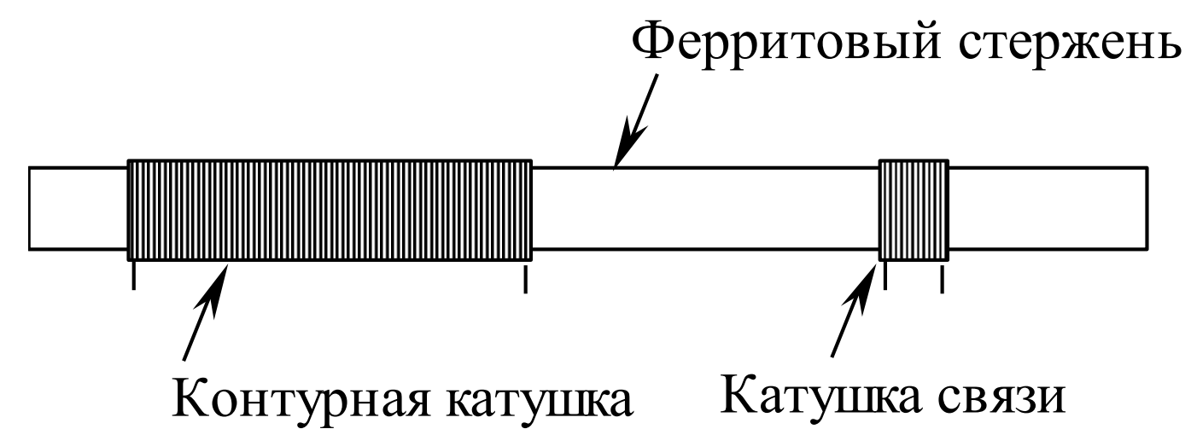
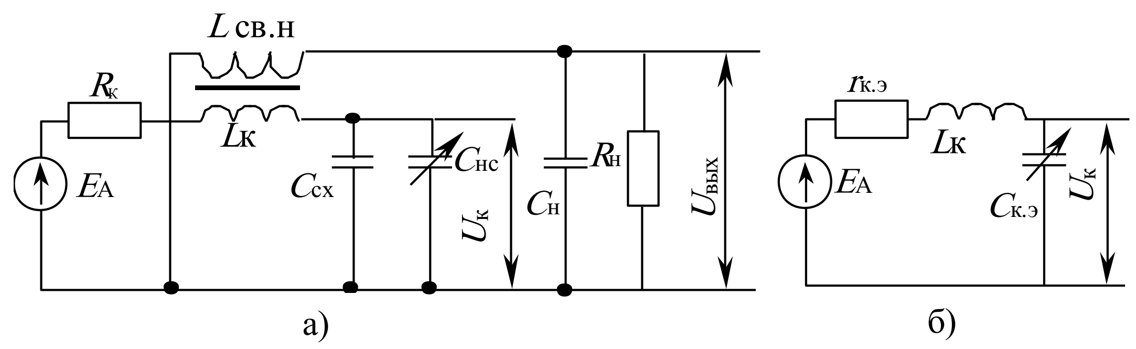
Входная цепь с магнитной антенной
Магнитная антенна представляет собой круглый или прямоугольный ферритовый стержень, на котором размещен каркас с катушкой входного контура (рисунок). Контурная катушка может быть выполнена в однослойном или многослойном секционированном исполнении. Секционирование контурной катушки производится для уменьшения межвитковой емкости.
Эквивалентная схема ВЦ с магнитной антенной, которая используется как индуктивность входного контура, показана на рисунке а), где L_{к} , С_{L}, r_{к} – параметры катушки магнитной антенны. Наводимая э.д.с. в магнитной антенне определяется выражением E_{А} = h_{Д} ⋅ E, (3.4) где h_{Д} – действующая высота антенны, E – напряженность электрической составляющей поля, наводимого возле антенны.

Slide 23
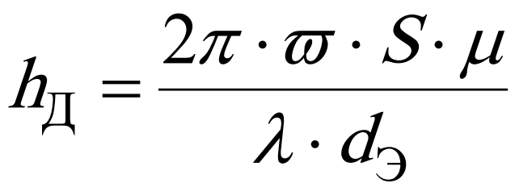
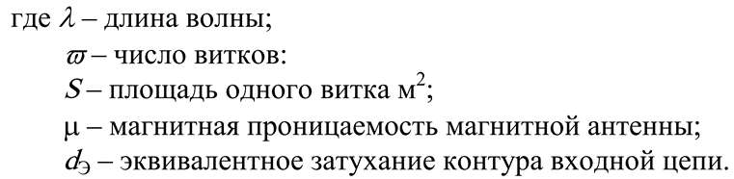
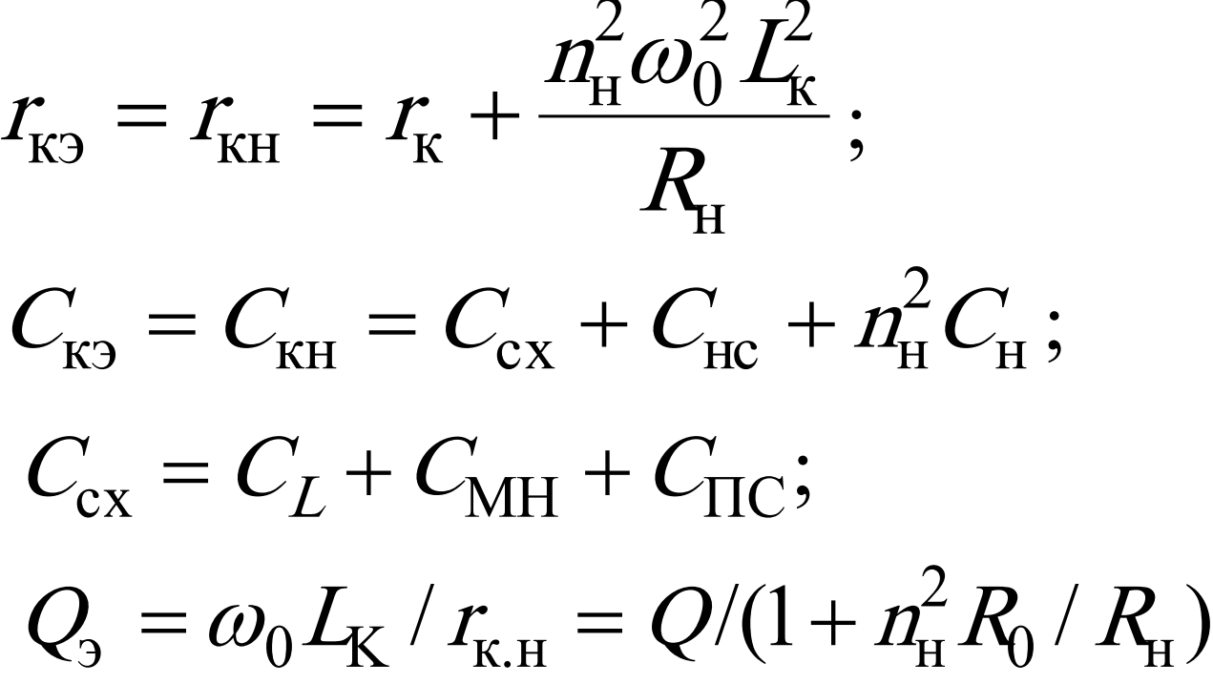

Действующая высота магнитной антенны определяется выражением
Эту схему можно привести к схеме с последовательным резонансным контуром с параметрами, рисунок б)
где Q, R₀ – параметры ненагруженного контура с магнитной антенной.
Коэффициент передачи ВЦ

Slide 24
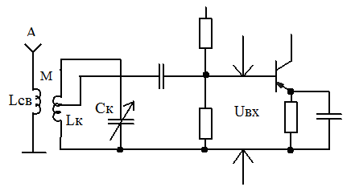
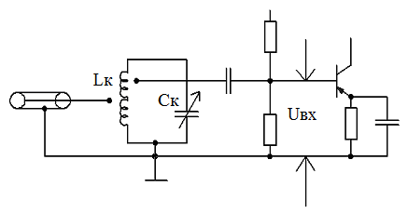
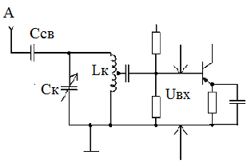
Примеры схем входных цепей
а) трансформаторная связь
Вопрос: почему здесь применена схема частичного включения по входу биполярного транзистора.
б) емкостная связь
в) автотрансформаторная связь

Slide 25
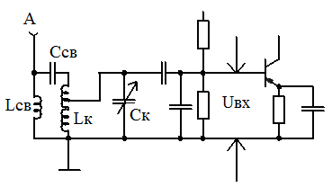
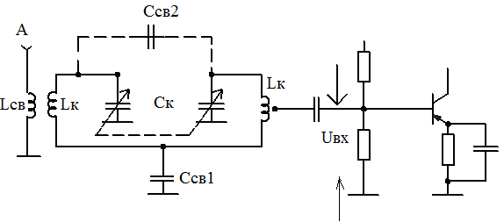
г) комбинированная связь
д) двухконтурная входная цепь
Особенности схемы:
1) с антенной - трансформаторная связь;
2) между контурами - внутриемкостная связь через С_{СВ1} и внешнемкостная - через С_{СВ2}. Характеристика контура – почти прямоугольная, что обеспечивает хорошую селективность.

Slide 26
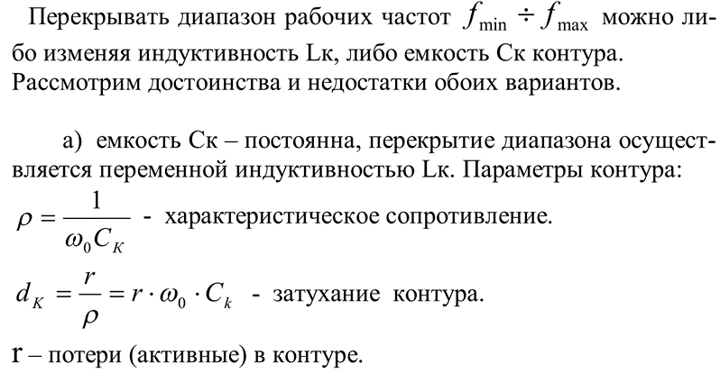
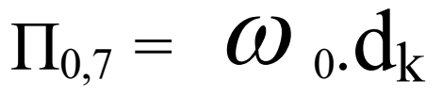

Способы перекрытия диапазона частот (особенности)
Что происходит при изменении частоты сигнала:
- активные потери в контуре r растут пропорционально росту частоты. В связи с этим затухание контура увеличивается с ростом частоты ω пропорционально квадрату изменения частоты;
- полоса пропускания контура на уровне 0,707 увеличивается пропорционально кубу изменения частоты;
- проводимость контура также увеличивается пропорционально кубу изменения частоты.
Таким образом, параметры контура при настройке индуктивностью изменяются резко, что нежелательно.

Slide 27
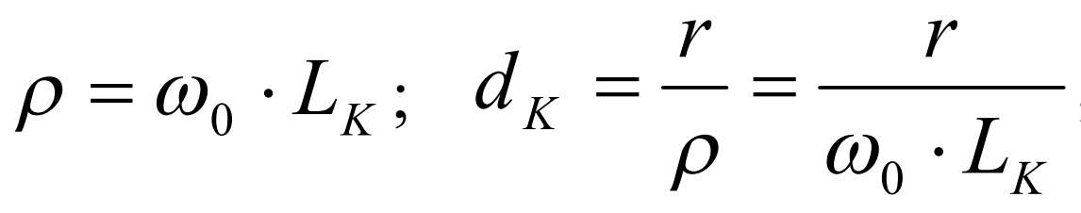


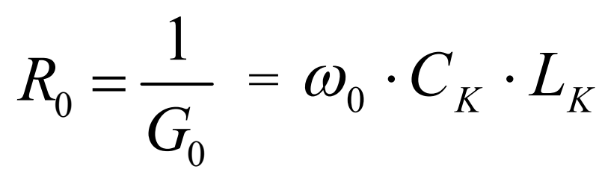
б) индуктивность L_{к} – постоянна, перекрытие диапазона осуществляется переменной емкостью С_{к}.
В этом случае характеристическое сопротивление и затухание контура
С ростом частоты:
- активные потери в контуре r растут пропорционально росту частоты. В связи с этим и затухание контура и его добротность не зависят от изменения частоты;
- полоса пропускания контура на уровне 0,707
- резонансное сопротивление контура
увеличиваются пропорционально частоте.
Таким образом, при перекрытии широкого диапазона частот переменной емкостью С_{к} параметры контура изменяются менее резко, поэтому желательна емкостная настройка. Настройку контура переменной индуктивностью можно применять в узком диапазоне изменения частоты.

Slide 28
Классификация, основные параметры и эквиваленты радиоприемных антенн
Открытые ненастроенные антенны радиовещательных и профессиональных радиоприемных антенн. Современные профессиональные радиоприемные устройства имеют сложные антеннофидерные устройства, включающие антенну или группу антенн, устройства согласования, симметрирования, фазирования, многократного использования антенн и соединительные (фидерные) линии.
В технике радиоприема применяются антенны: направленные и ненаправленные, настроенные и ненастроенные, внутренние (встроенные) и внешние, электрические и магнитные.
Режим настроенной антенны соответствует случаю равенства резонанса антенной цепи и частоты сигнала. Данный тип антенны применяется при работе радиоприемного устройства на одной частоте, в относительно узком диапазоне частот или случае подстройки антенны на частоту принимаемого сигнала.
Режим ненастроенной антенны соответствует неравенству резонанса антенной цепи и частоты сигнала. Этот режим используется для работы радиоприемного устройства в широком диапазоне частот, в границах которого резонансная частота антенной цепи не совпадает с частотами принимаемых сигналов. Сопротивление антенны в широком диапазоне частот имеет сложную зависимость, так как антенна имеет распределенные параметры.

Slide 29
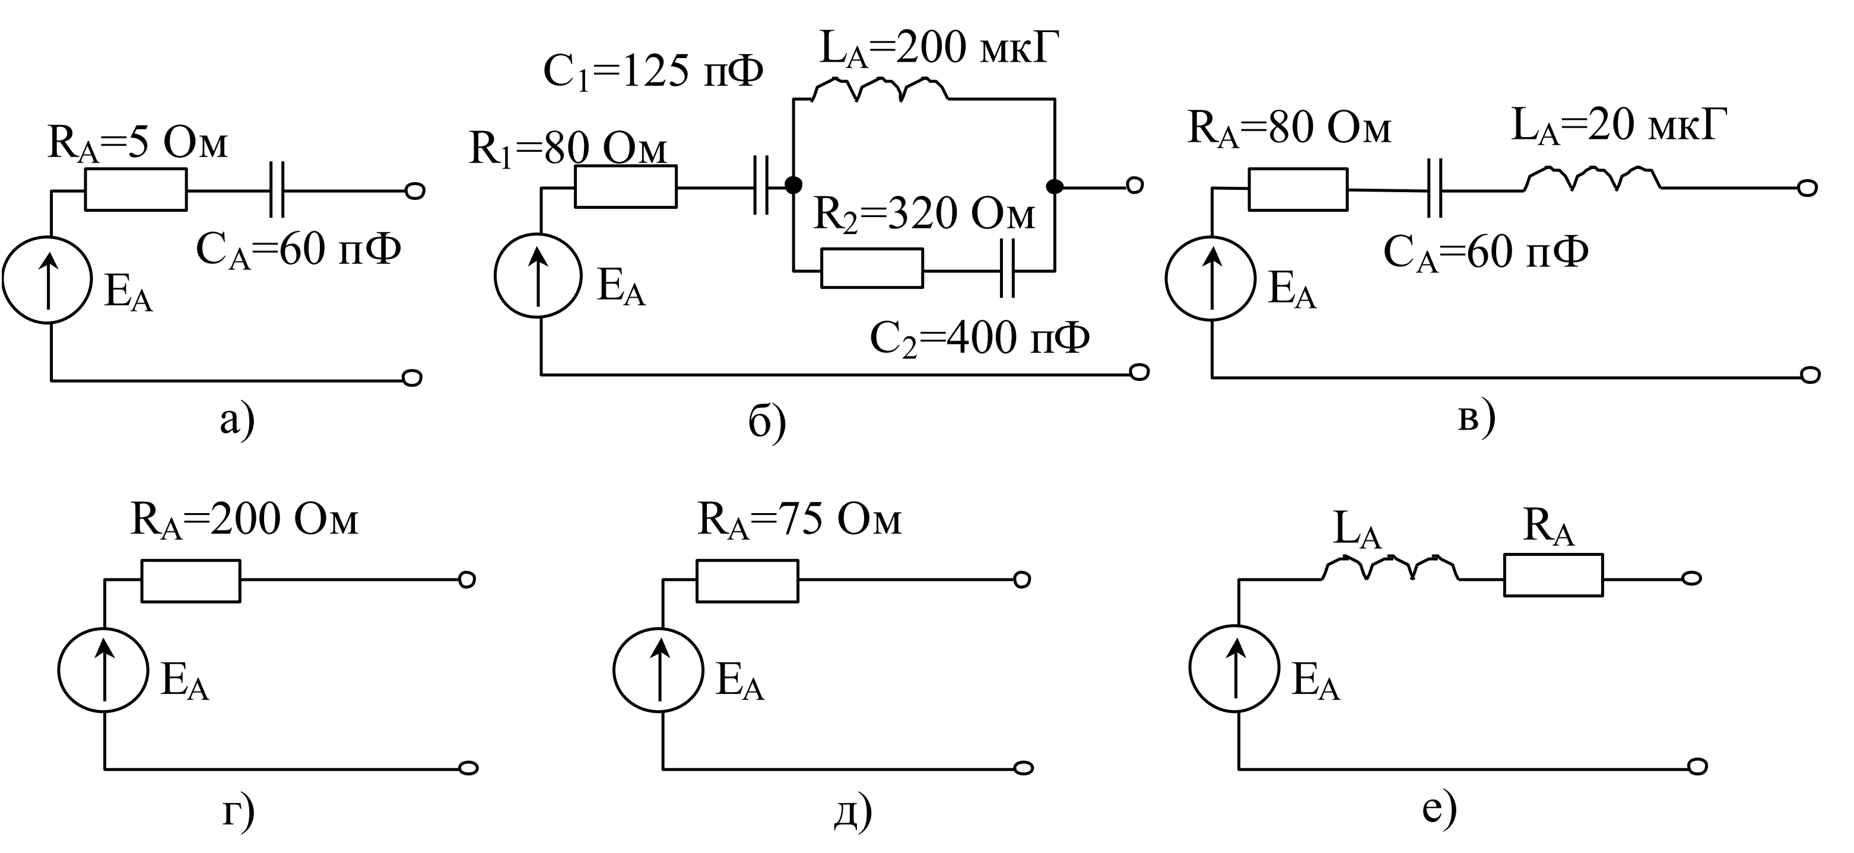
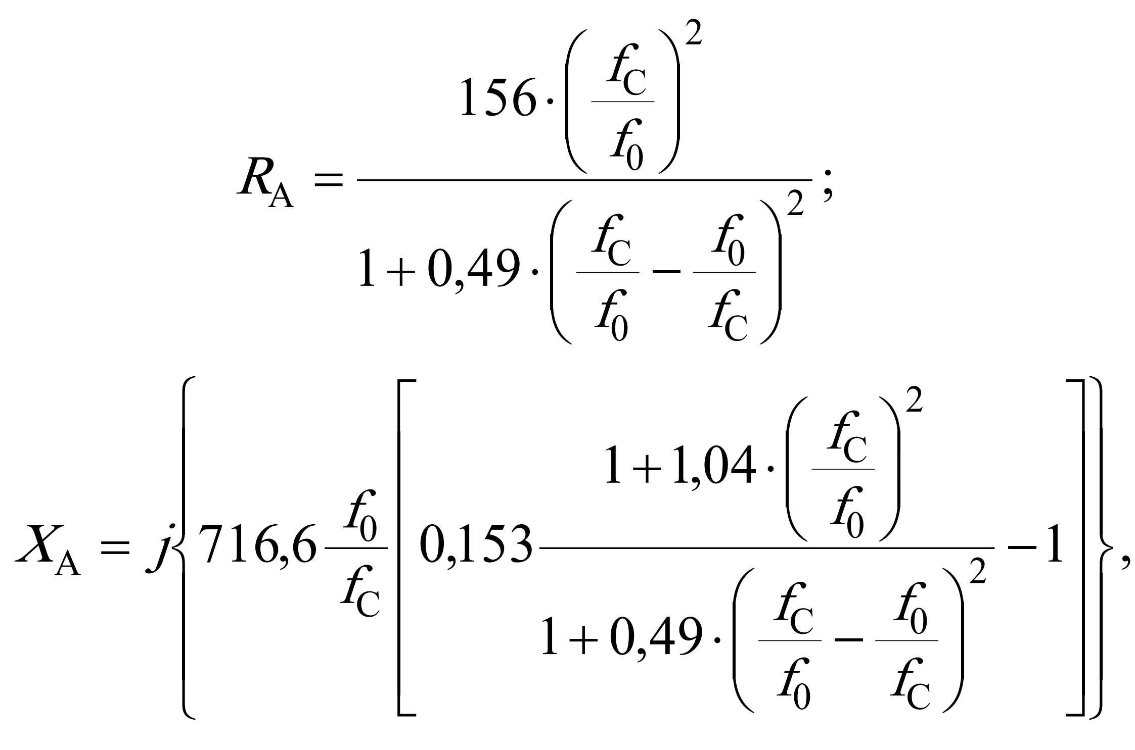

Slide 30
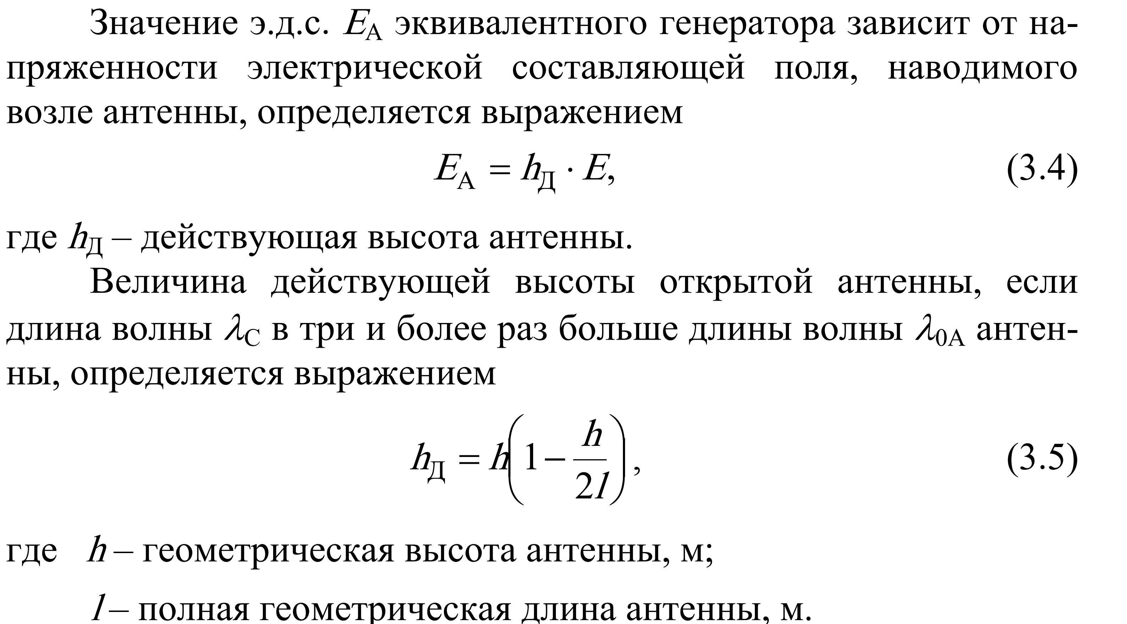
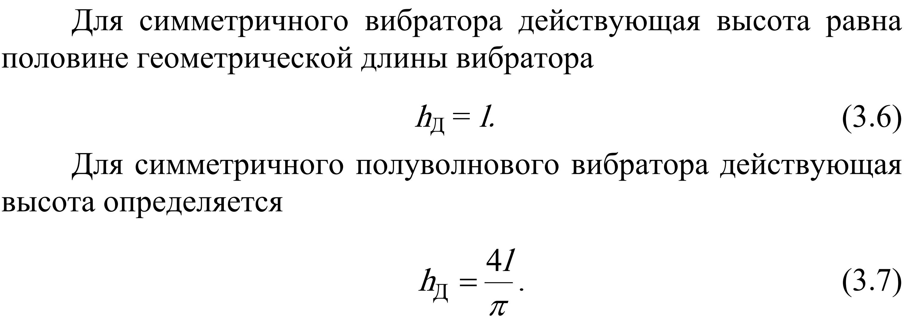

Slide 31
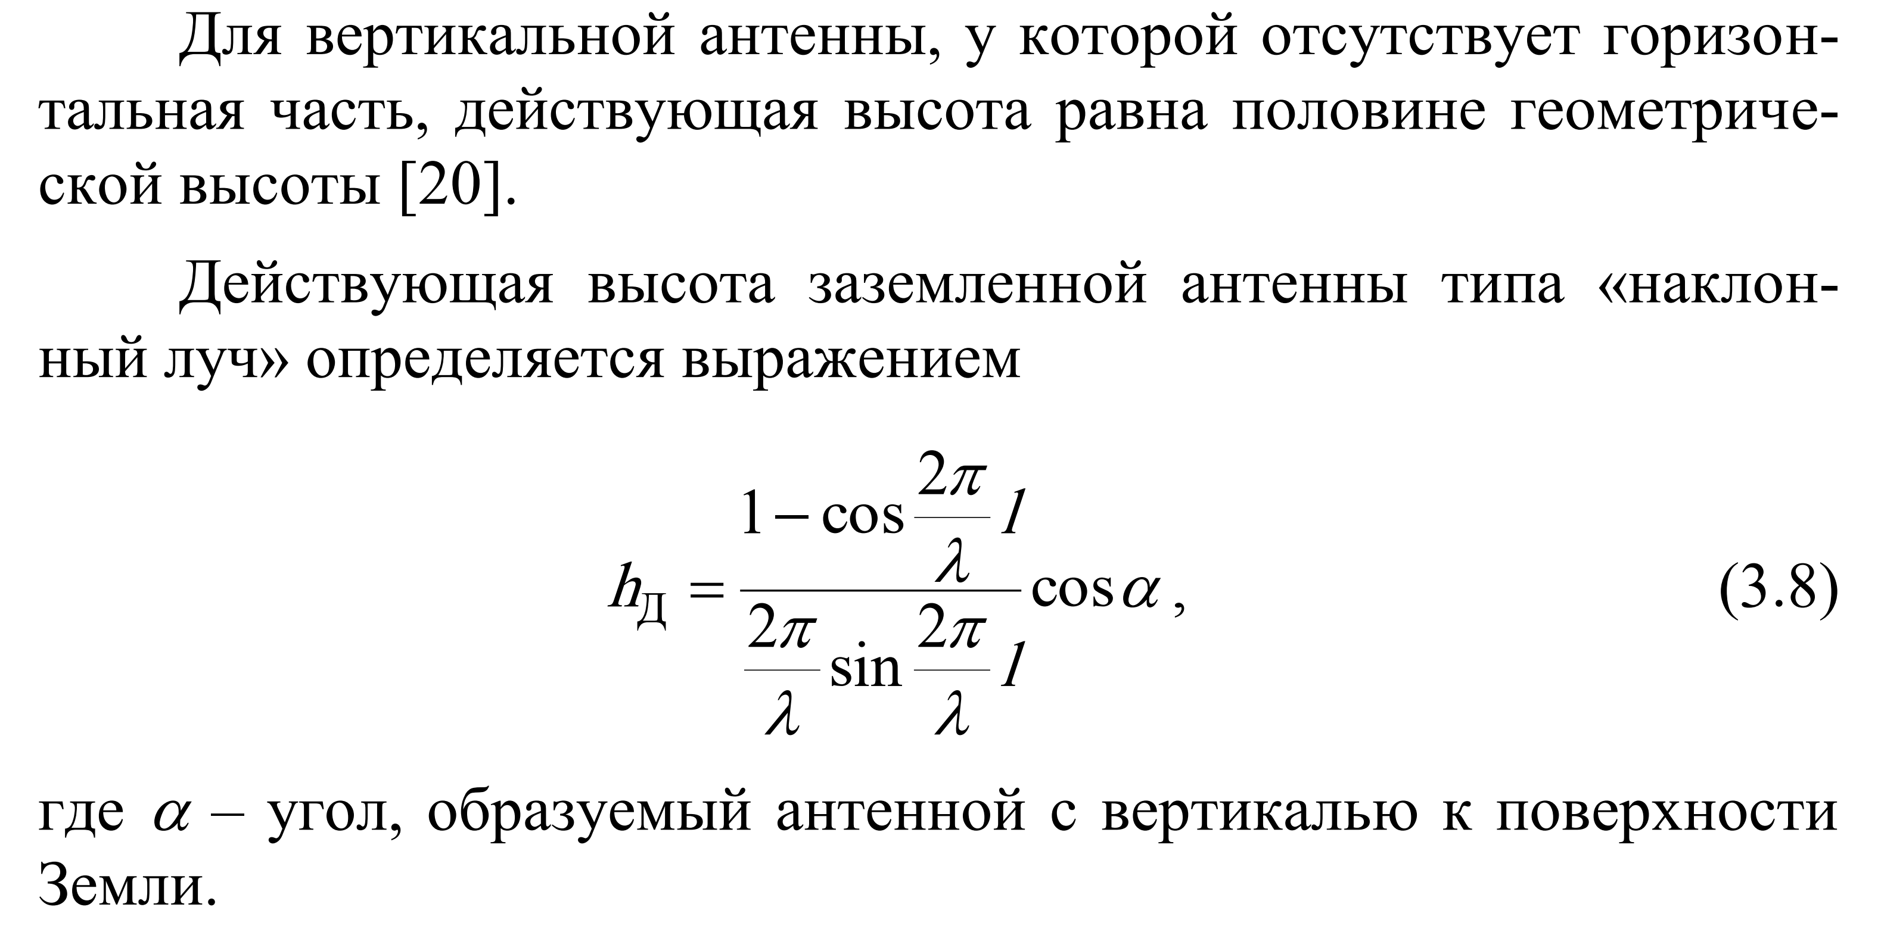
Действующая высота магнитной антенны определяется выражением

